Slide 1

Capacity And Trainability In Recurrent Neural Networks
Google Brain

Slide 2
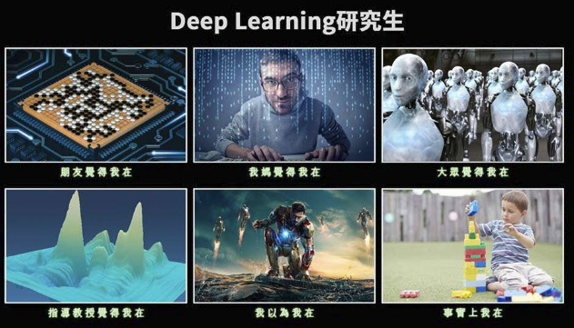
預備知識
類神經(5分鐘)
Rnn(3分鐘)

Slide 3


預備知識-Entropy在探討什麼？
BMP 1108X7809 26 MB
BMP 1108X1540 5.1MB
Notes:
Entropy

Slide 4
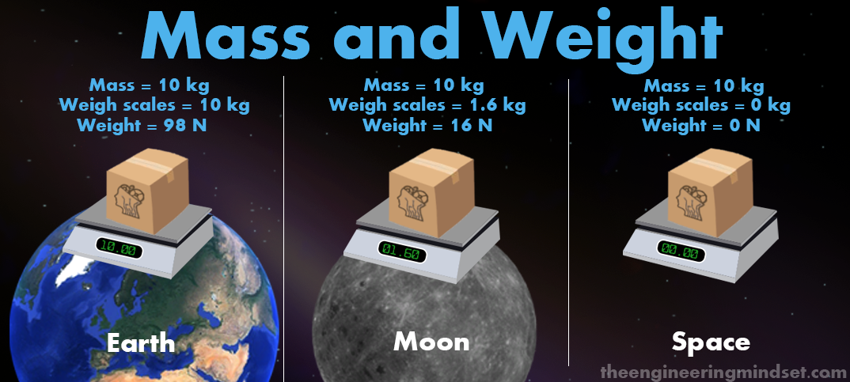
舉例

Slide 5
舉例
訊息 | 物質
檔案大小 | 重量
Entropy*symbol | 質量=密度*體積
Entropy | 密度

Slide 6

預備知識-訊息論
H in 波茲曼(Boltzmann) famous H theorem
Entropy=H(X)=在每個symbol皆獨立之下,平均一個symbol最少所需儲存的容量
7/4(entropy)*8(八個symbol)=14bits

Slide 7
Entropy&Huffman Coding
A A A A B C D D
= 1 1 1 1 011 010 00 00=14bits
100%
A:1
B:011
C:010
D:00
0
Entropy
50%
1
1
0
A
B
C
D
25%
1
0
A
B
C
D
=14bits
A B C D
50% 12.5% 12.5% 25%

Slide 8

獨立？非獨立？
舉例文字:An,Andy,As,Apple…..
舉例圖片

Slide 9

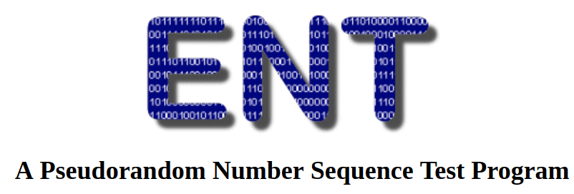
強迫用SHANNON entropy算非獨立資料
原圖
- Entropy = 7.941780 bits per byte.
- 檔案大小 4912926 byte還能在壓縮 0.7%.
- Serial correlation coefficient is 0.859775 (totally uncorrelated = 0.0)
壓縮後
- Entropy = 7.984597 bits per byte.
- 檔案大小 2991546 byte還能在壓縮0.19%. - Serial correlation coefficient is 0.016353 (totally uncorrelated = 0.0).
壓縮再壓縮
- Entropy = 7.993862 bits per byte.
- 檔案大小 2991293 還能在壓縮 0.07%.
- Serial correlation coefficient is 0.018757 (totally uncorrelated = 0.0).

Slide 10
該怎麼簡單計算檔案Entropy[2]
[1]

Slide 11


ICLR 2017
5th International Conference on Learning Representations
France
Yann LeCun

Slide 12

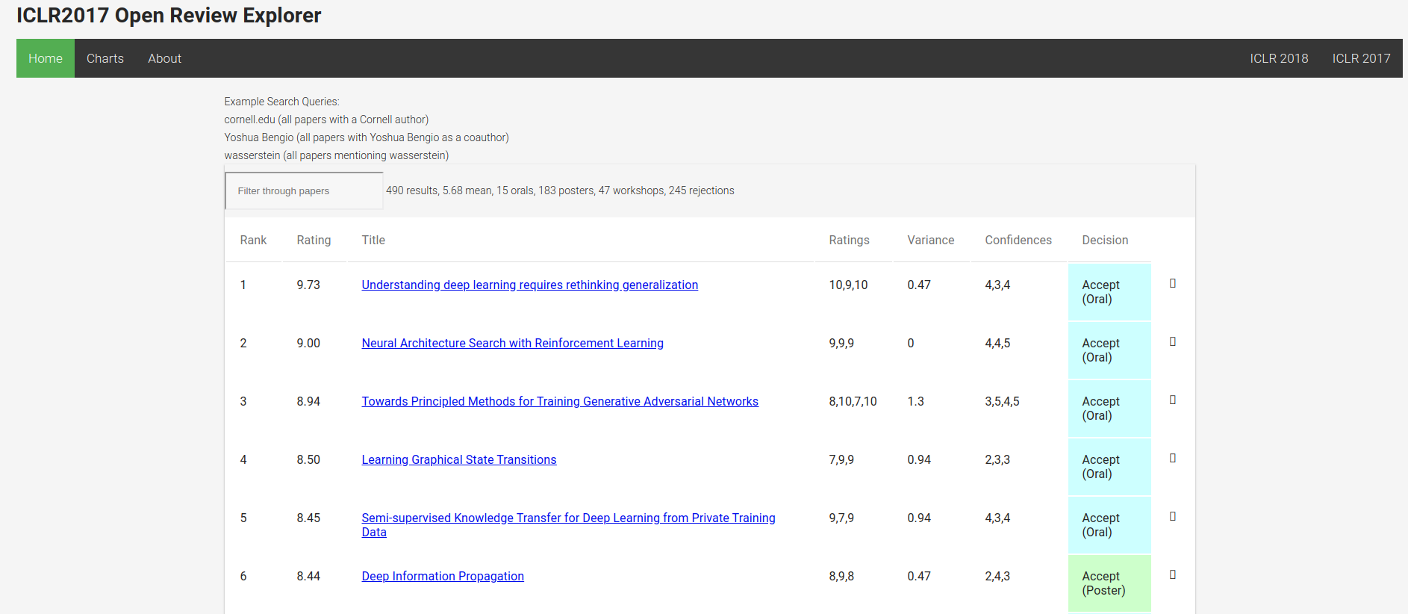
ICLR Open Review Explorer

Slide 13
名詞解釋
Unit 神經元
parameters 參數
Hyperparameter(HP): 超參數,用來設計類神經的參數,舉例：學習速率(LEARNING RATE)，疊代次數，層數，每層神經元個數等等。
Vanilla RNN:原始版本RNN,因為香草味是基本的味道，沒有添加其他香料，所以我們可以用Vanilla這個字來表示”基本”。

Slide 14
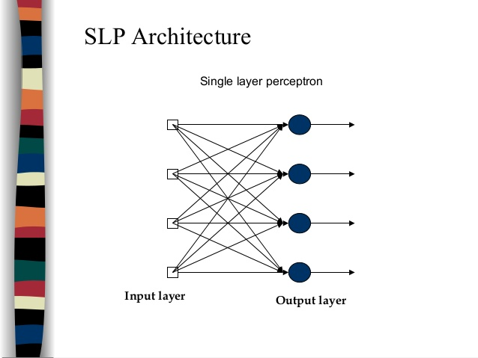
神經元數量要多少？
如果我有1000bits的資訊到底我的SLP這樣設計好不好？
Weight:16+Biases:16=parameters:32
2*parameters=store information(bits)
算出該類神經最少儲存64bits資訊
無法滿足1000bits資訊所以設計的不好!
引用論文2.1: single-layer perceptron with N^2 parameters can store at least 2 bits of information per parameter
Notes:
在開始講解這篇論文前我想問大家,
到底神經元數量要設定多少個？
當然有人會說設定無限個多多益善,但是機器的效能不足所以必須做捨取,

Slide 15
ABSTRACT
Ability to store information about the task in their parameters

Slide 16
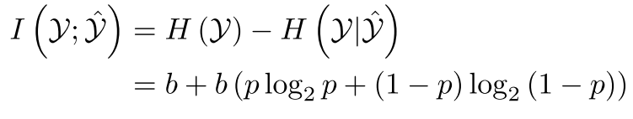
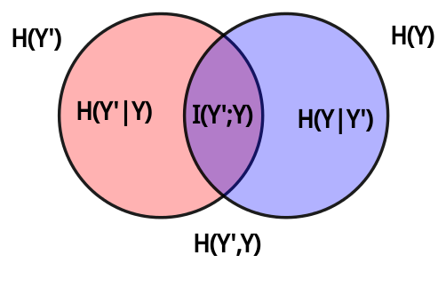
實驗方法(2.1.1)
Return the mutual information to the HP tuner

Slide 17
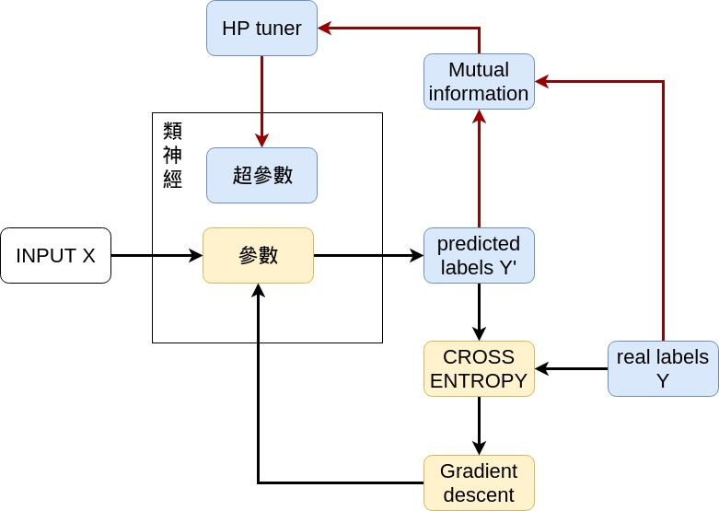
實驗架構圖

Slide 18
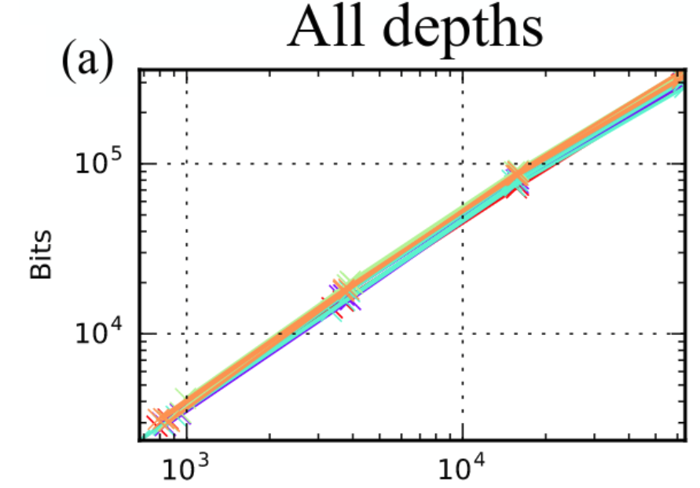

Capacity實驗結果(Figure 1 a.)
Notes:
由first col 我們可以看到rnn最好再來是ugrnn

Slide 19

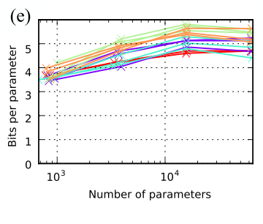
Capacity實驗結果(Figure 1 e.)
Notes:
作者說大約是每個參數儲存5 bit

Slide 20
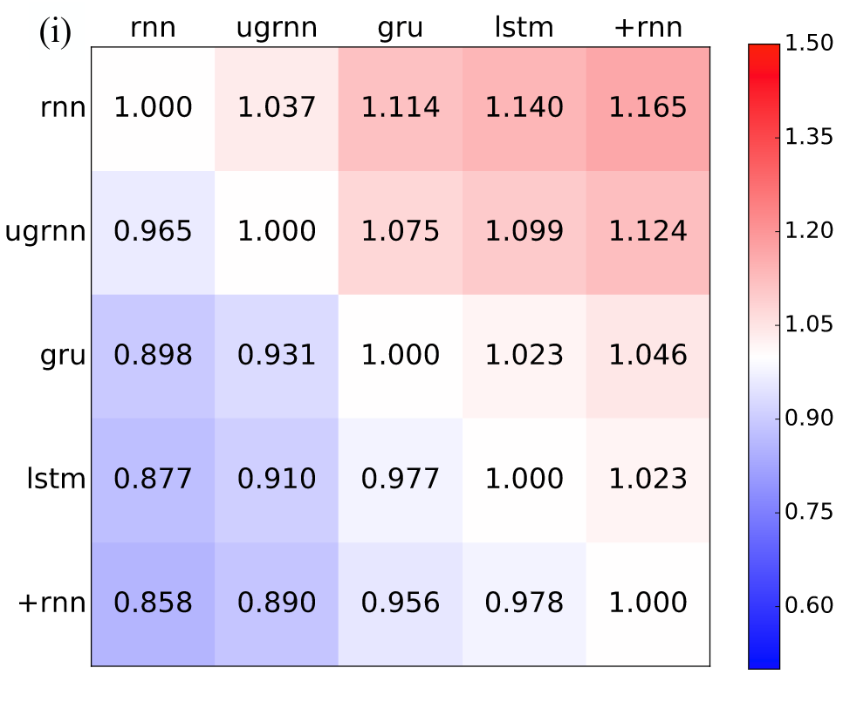
Capacity實驗結果(Figure 1 i.)
Notes:
由first col 我們可以看到rnn最好再來是ugrnn
作者有講到當gate越多capacity越低
我來舉例什麼是gate
lstm有三個gate
分別是 把
資訊放到長期記憶的閘門
資訊從長期記憶拿出來
長期記憶跟短期記憶輸出

Slide 21
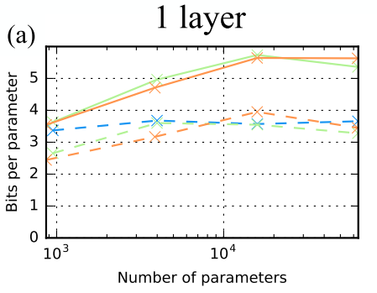
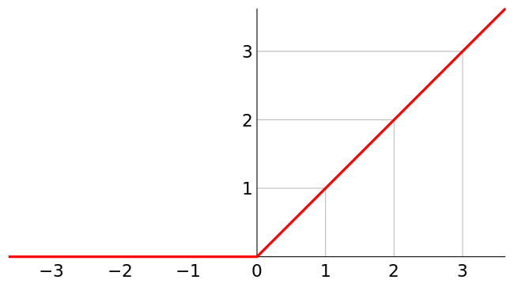
Additional Capacity實驗結果(Figure 2 a.)
ReLUs Reduce Capacity
Notes:
Dash line 可以看到加了rlus 會減少容量
因為relus會剔除沒用的參數

Slide 22
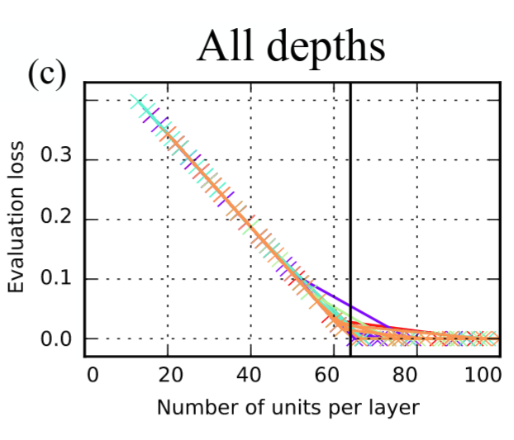
Additional Capacity實驗結果(Figure 2 c.)
Notes:
神經元越多 loss越低

Slide 23
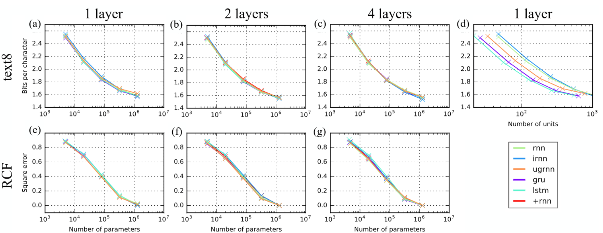
Additional Capacity實驗結果(Figure 3 a.-g.)
Notes:
這裡可以解釋為什麼使用參數 而不使用unit
text8 - text8 Wikipedia dataset 提前去預測下一個字會出現什麼字
Random Continuous Functions (RCF) - A task similar to the per-parameter capacity task above, except the target outputs are real numbers (not categorical), and the number of training samples is held fixed

Slide 24
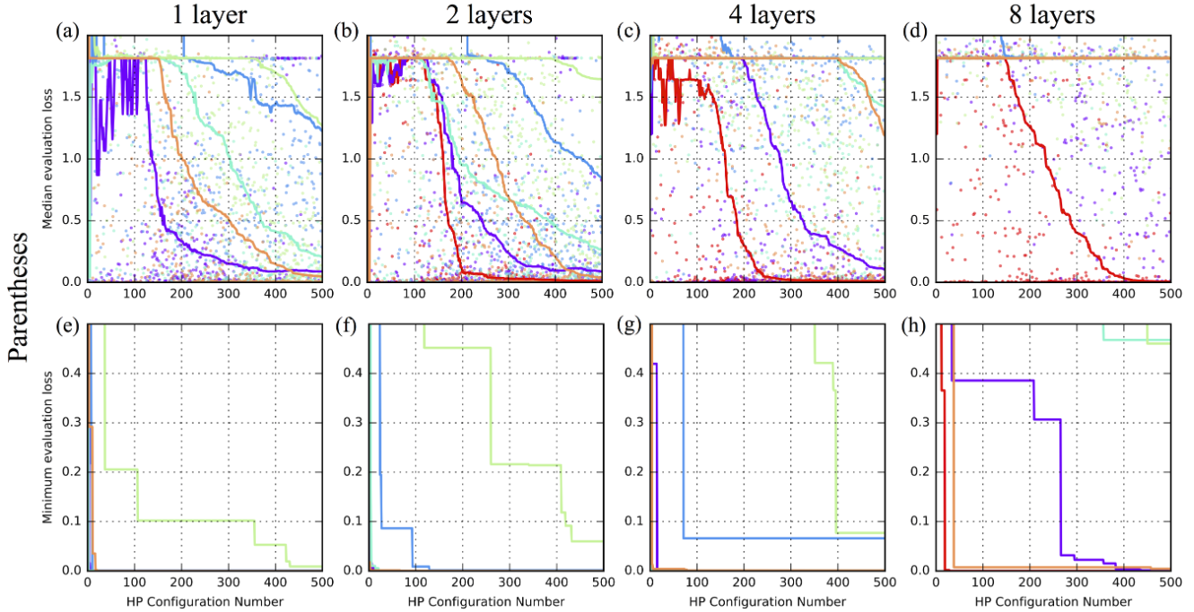
Trainability實驗結果(Figure 4 a.-h.)
INTERSECTION RNN
Notes:
我們可以看到作者的intersection rnn很厲害

Slide 25
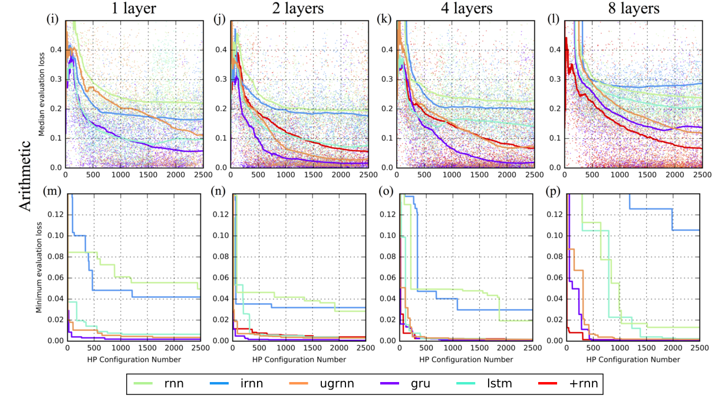
Trainability實驗結果(Figure 4 i.-p.)

Slide 26
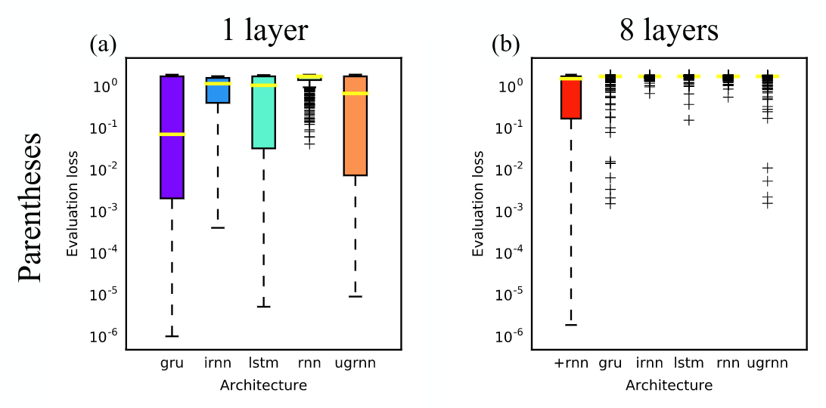
Trainability實驗結果(Figure 5 a.-b.)
Boxplot
Notes:
Boxplot +rnn gru

Slide 27
DISCUSSION
3-6 bits per parameter about their task
The +RNN typically performed best for deeper architectures

Slide 28
參考資源
[1] C. E. Shannon, “A mathematical theory of communication,” Bell Syst. Tech. J., vol. 27, no. July 1928, pp. 379–423, 1948.
[2]https://stackoverflow.com/questions/990477/how-to-calculate-the-entropy-of-a-file

